Slide 1
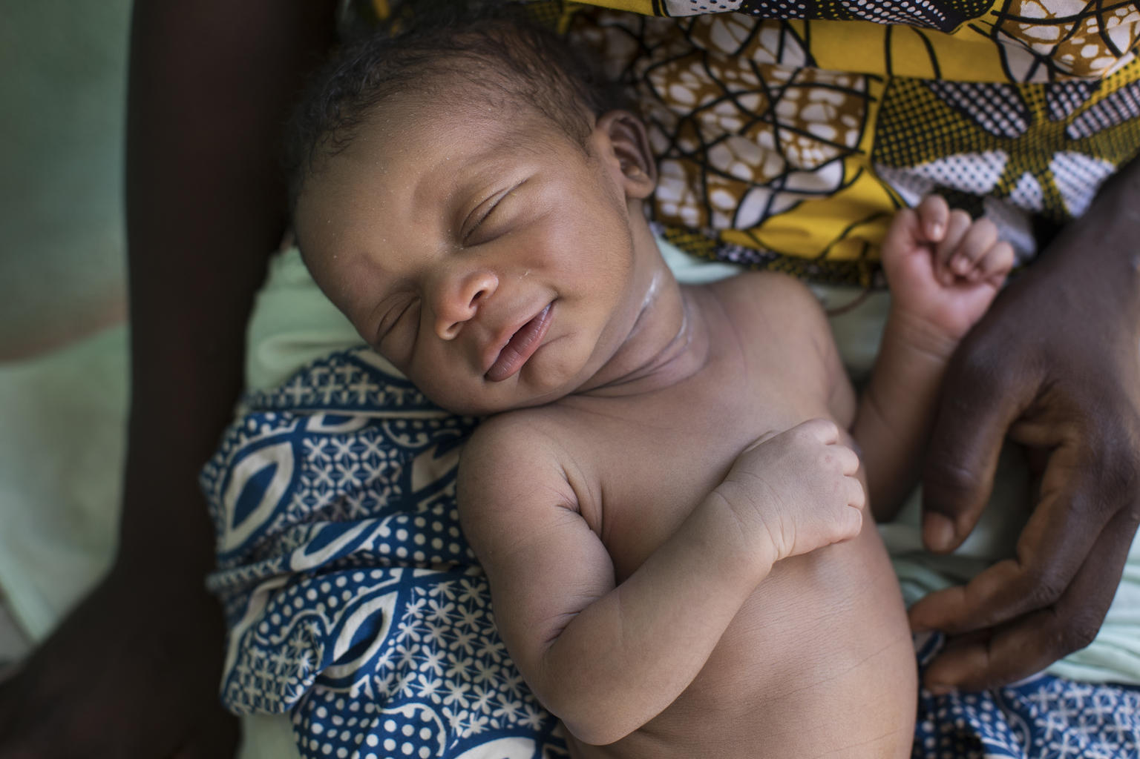
Sesión 20.
Código Internacional
© Jien de UNICEF/UN0205733/Njiokikt VII

Slide 2
Sesión 20. Objetivos Código Internacional
Después de completar esta sesión, los participantes serán capaces de:
explicar cómo los fabricantes promocionan los sucedáneos de la leche materna;
describir las disposiciones principales del Código Internacional de Comercialización de Sucedáneos de la Leche Materna y las resoluciones relevantes posteriores de la Asamblea Mundial de la Salud (El código);
explicar los problemas con las donaciones y las muestras gratuitas de sucedáneos de la leche materna, y
reconocer las violaciones al código e indicar las medidas que se deben adoptar al descubrir dichas violaciones.

Slide 3
El Código
La Asamblea Mundial de la Salud de 1981 adoptó el código, que tiene como objetivo reglamentar la promoción y la comercialización de los sucedáneos de la leche materna.
El código es un código de comercialización.
Abarca todos los sucedáneos de la leche materna, incluidas las preparaciones para lactantes, las leches de continuación, las leches de crecimiento y todo producto lácteo comercializado para bebés hasta la edad de 36 meses.
También incluye otros alimentos como el agua, los tés y los alimentos a base de cereales, que en ocasiones se comercializan como adecuados para los menores de seis meses de edad e incluye además los biberones y las tetinas.

